Slide 1


FlappyPig
Studenti: Gianmarco Picarella, Eduardo Rinaldi, Giuseppe Rinaldi, Valerio Pescatori, Daniel Pamfil

Slide 2
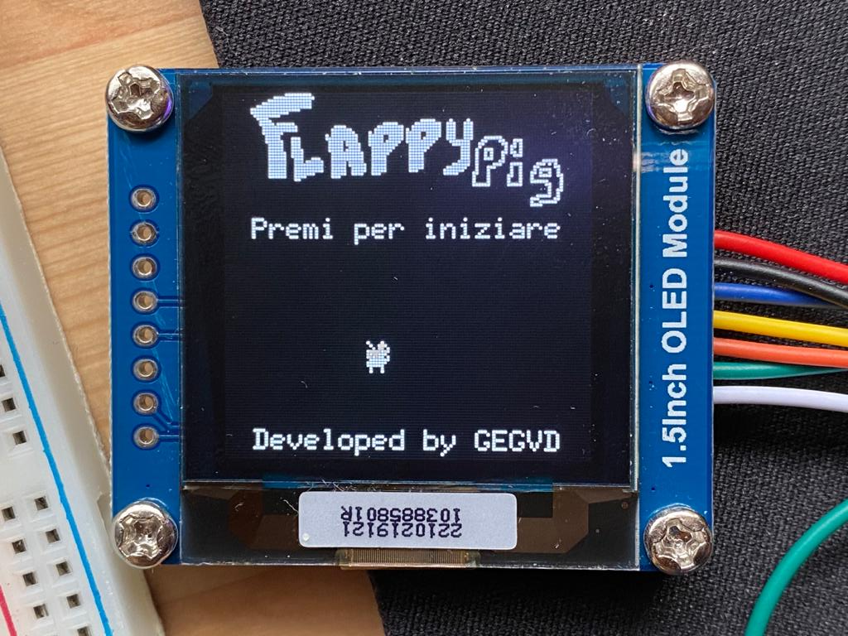
Presentazione progetto: FlappyPig
FlappyPig è un gioco implementato su una scheda
Arduino e vuole essere una semplice caricatura del
famosissimo gioco per smartphone Flappy Bird.

Slide 3
Il gioco
Come abbiamo appena detto il gioco imita le principali caratteristiche del gioco originali, soltanto che questa volta a volare sarà un maiale e questo soltanto grazie ad Arduino!
Il gioco si presenta su un menù introduttivo, nel quale vengono menzionate le iniziali dei sviluppatori.
L’interazione con il gioco avviene soltanto attraverso l’unico pulsante presente e questo viene fatto presente sin da subito nel menù.
Le meccaniche di gioco sono le stesse del gioco originale, ma per chi non le conoscesse:
lo scopo del gioco è mantenere in vita il maiale, il quale dovrà superare degli ostacoli. Essendo costantemente attratto al suolo dalla forza di gravità, il giocatore dovrà vincerla premendo il pulsante al momento giusto per evitare gli ostacoli. Se il maiale tocca terra o un ostacolo, questo lo porterà a morte certa.

Slide 4
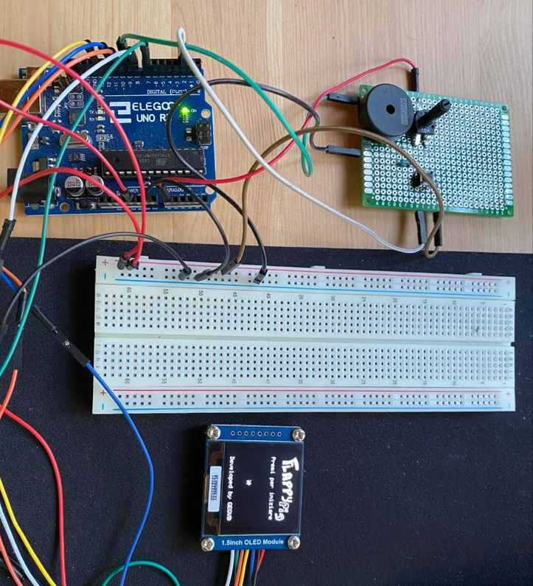
Componenti utilizzate
Scheda Arduino
Schermo OLED 1.5”
Buzzer attivo
Bottone
Potenziometro
Resistenza
Cavi
Scheda prototipo
Breadboard

Slide 5
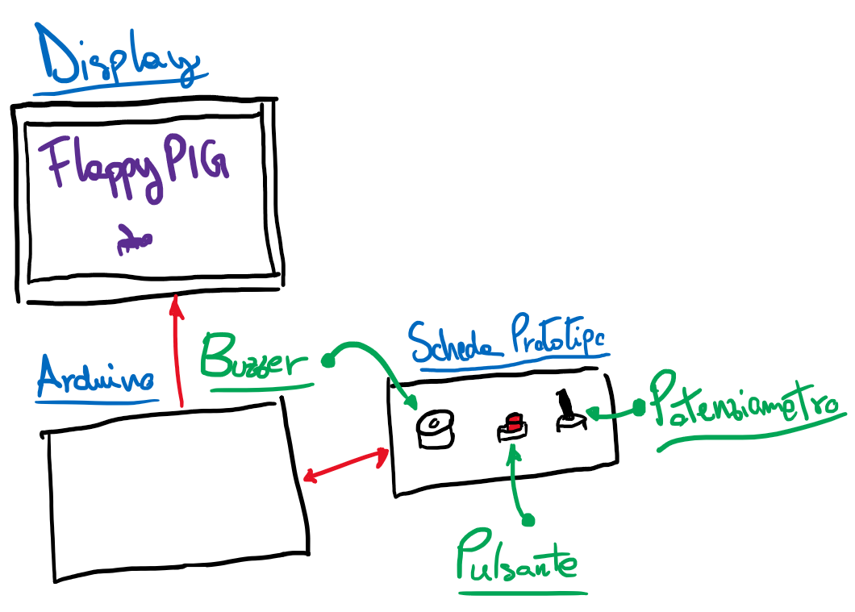

Schema di funzionamento
L’idea è quella di utilizzare:
Il display come interfaccia grafica al gioco per l’utente
Arduino come CPU per la gestione del gioco
La scheda prototipo (inizialmente una breadboard) come circuito per la gestione di sensori e attuatori.

Slide 6
A cosa serve: pulsante
Il pulsante come già detto è il principale e (quasi) unico componente con cui interagire.
Questo avrà più funzionalità:
Nel menù principale consente di avviare la partita.
Nel gioco permetterà di far prendere quota al maiale.
Nella schermata di Game over farà ripartire il gioco.

Slide 7
A cosa serve: potenziometro
Il potenziometro serve ad aumentare la difficoltà del livello, aumentando la velocità di ‘‘scorrimento’’ orizzontale del livello.

Slide 8
A cosa serve: buzzer
Il buzzer viene utilizzato per notificare l’utente quando:
Ottiene un punto (supera un ostacolo).
Colpisce un muro con conseguente schermata di Game over.

Slide 9
Implementazione
L’implementazione del gioco viene fatta tramite il linguaggio C, utilizzando la libreria esterna u8g2 per la gestione del display.
Essenzialmente il gioco è diviso in 3 parti (Menù, Game e GameOver) che vengono invocate al momento opportuno tramite un puntatore a funzione nella funzione loop di Arduino. Ogni sezione ha 3 funzioni, rispettivamente una responsabile del setup, una della logica di gioco ed un’altra per la grafica. La frequenza di aggiornamento non è la stessa per tutte le funzioni, infatti la procedura che contiene la logica di gioco ha priorità su tutte le altre.

Slide 10
Problemi affrontati
Fluidità del gioco: Avendo soltanto 2kb di memoria ram Arduino uno non è in grado di aggiornare lo schermo OLED tramite il metodo full buffer, di conseguenza l’unico metodo applicabile è la suddivisione in pagine dello schermo. Questo, fra le altre cose, comporta un tempo di aggiornamento molto alto (in alcuni casi anche 300ms) e poichè arduino non permette il paradigma multi-thread, la logica che si occupa della gestione dell’input non è in grado di percepire il pressing del tasto. Perciò abbiamo lavorato il più possible su questo problema ottenendo un frame rate stabile di 12fps nel Menù/Game e 20 fps nella schermata di Game over.
Effetti audio non bloccanti: Essendo mono-thread, per riprodurre degli effetti audio senza eseguire delle chiamate bloccanti è stato necessario utilizzare la funzione di Arduino Tone che consente l’invio tramite porta analogica di un segnale asincrono.
Immagini BMP: Abbiamo aggiunto svariate immagini BMP per arricchire il comparto visivo senza però intaccare di molto le performance grazie ad un software che permette di generare e comprimere un’immagine (JPG, PNG ecc...) in un array BMP espresso tramite valori esadecimali.
Dimensione del codice compilato: Usando la libreria u8g2, circa il 60% dello spazio di memoria dedicato al programma (circa 30KB più 2KB dedicati al bootloader) viene occupato. Di conseguenza abbiamo prestato particolare attenzione alla struttura del codice.

